Slide 1
内存占用在32位和64位平台的区别
胡勇 hyelectron@163.com

Slide 2
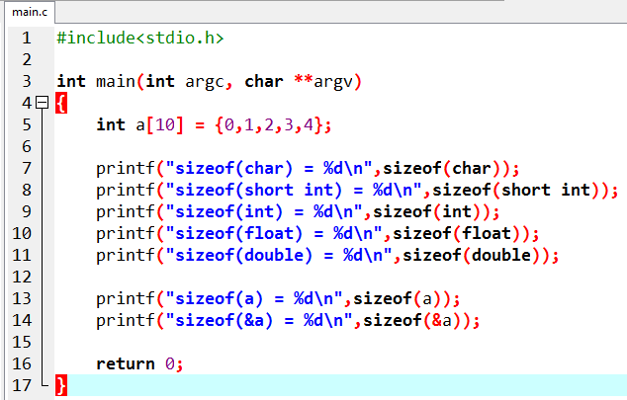
例题：以下的输出是多少

Slide 3
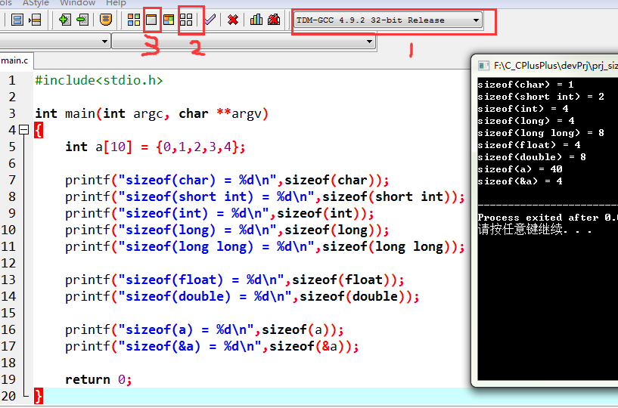
32位平台
第一步：选择32位平台
第二步：重新编译所有（平台切换时，一定要重新编译所有的文件，有时还需要清除以前的编译生成的文件）
第三步：运行
说明：当输出sizeof(&a)即，数组a的起始地址所占内存时，结果为4字节。由于是在32位平台，地址宽度是32位的，故 sizeof(&a) = 4字节

Slide 4
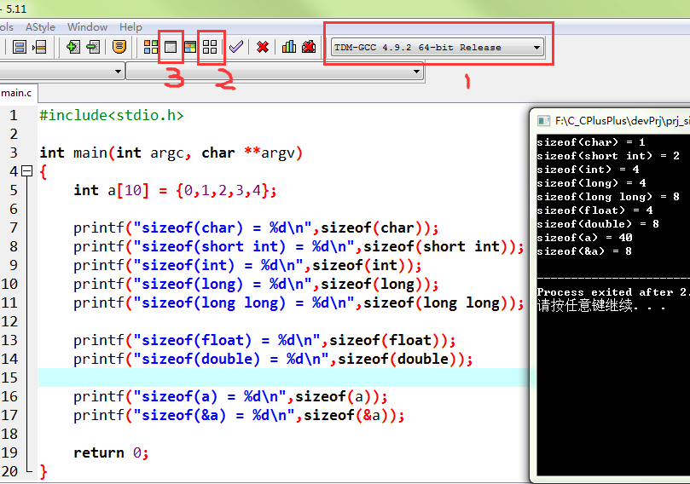
64位平台
第一步：选择64位平台
第二步：重新编译所有（平台切换时，一定要重新编译所有的文件，有时还需要清除以前的编译生成的文件）
第三步：运行
说明：当输出sizeof(&a)即，数组a的起始地址所占内存时，结果为8字节。由于是在64位平台，地址宽度是64位的，故 sizeof(&a) = 8字节

Slide 5
小结
1 )基本数据类型所占用的内存空间在两个平台相同
2 )只有地址所占空间根据平台而定

